Slide 1
Декада предметов гуманитарного цикла (русский язык, литература, английский язык, история, обществознание), изобразительного искусства, музыки и технологии,
посвященная Году педагога и наставника.
13.02.23-21.02.23

Slide 2
«Учителями славится Россия,
Ученики приносят славу ей».
А. Дементьев

Slide 3
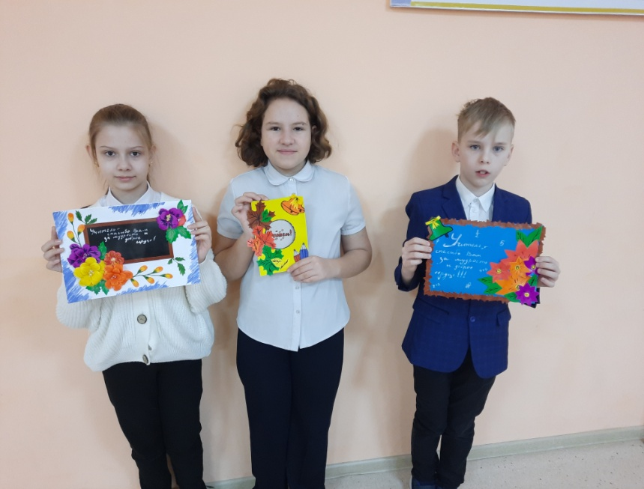
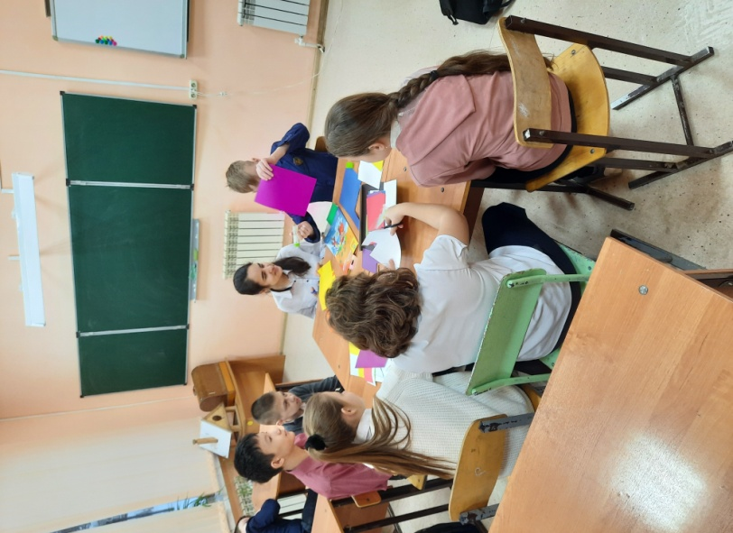
День ОчУмелых ручек
Мастер-класс «Подарок любимому учителю»

Slide 4
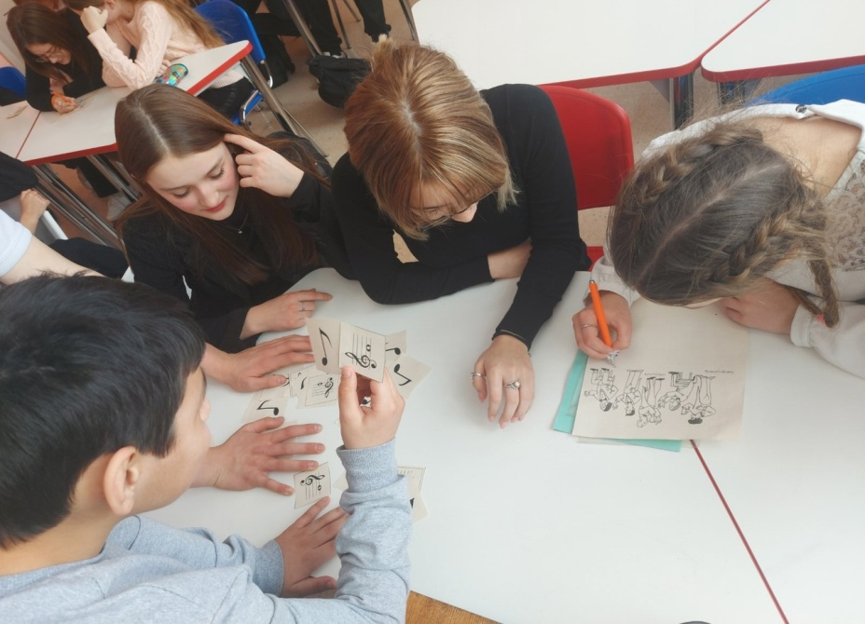
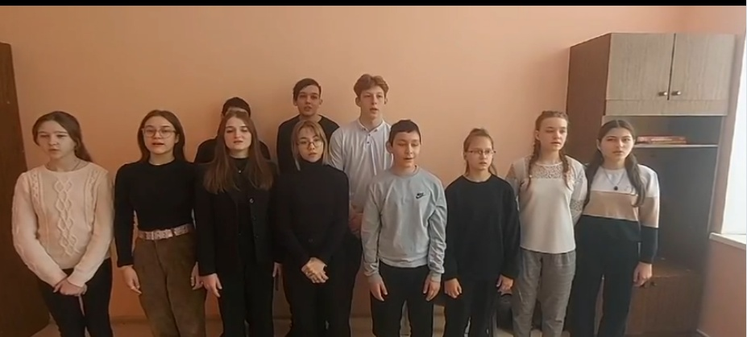
День музыки
«Музыкальный ринг» : песни о школе.

Slide 5
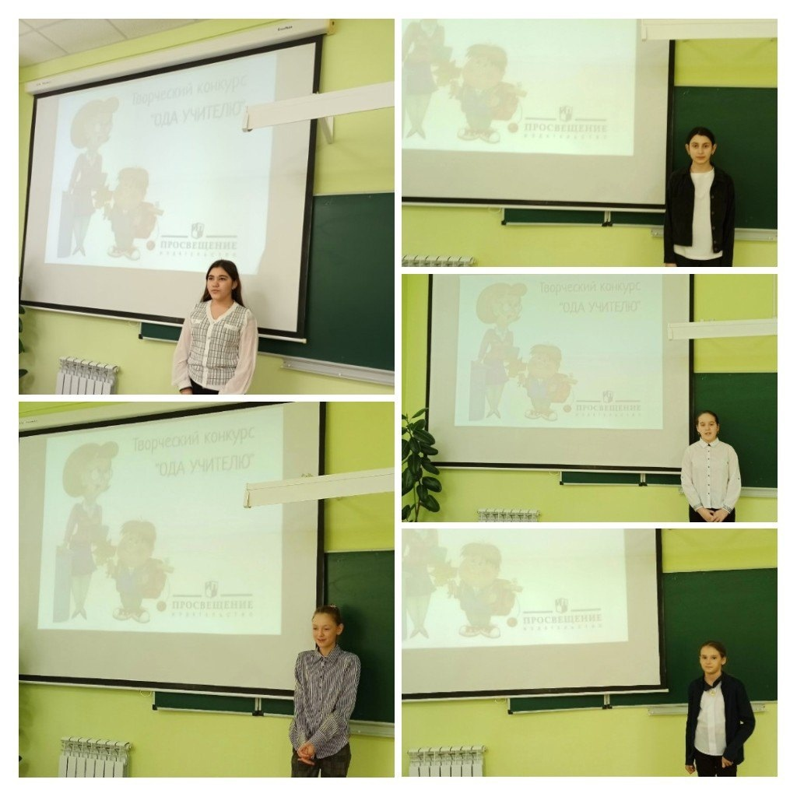
День Творчества
Конкурс чтецов «Ода учителям»
1.
2.

Slide 6
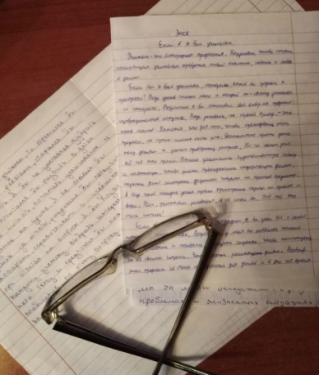
Конкурс эссе «Если б я был учителем»
«Быть учителем – это быть одним из главных людей для деток» (Шилова Вероника, 6 класс)
«Если бы я стал учителем географии, я бы знал всё о нашей планете и государствах» (Чувилин Артем, 7Б класс)
«Если бы я был учителем, мои ученики меня бы обожали. А я бы обожал их. Во время перемен мы устраивали бы игры и перекусы. Возможно, иногда бы я делал для них мини дискотеку во время большой перемены. Такое общение очень сильно сближает людей… »
(Чувилин Артем, 7Б класс)
«По отношению к ученикам я буду
довольно строгим, и без этого
никак» (Галанин Артем, 7Б класс)

Slide 7
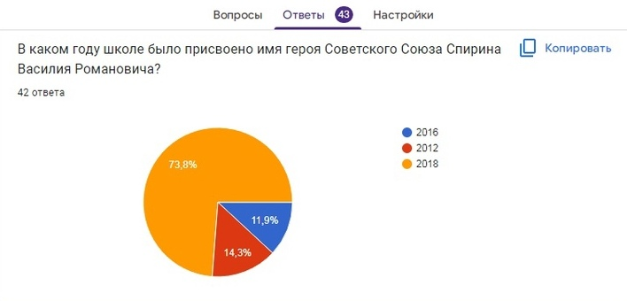
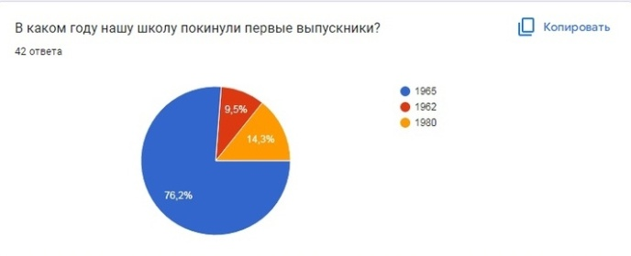
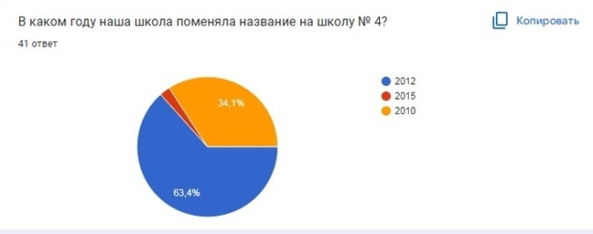
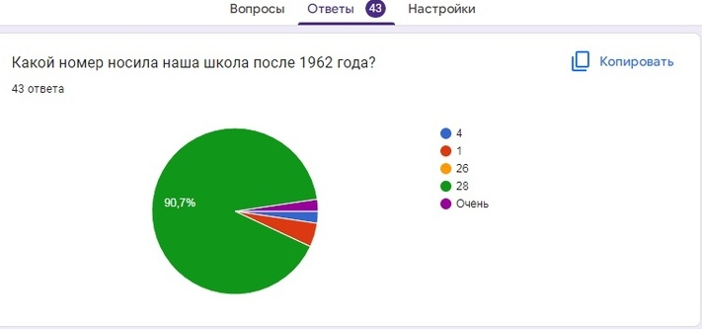
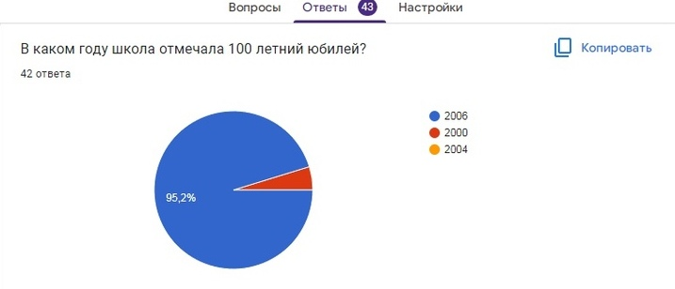
День Эрудитов
Викторина «История школы»

Slide 8
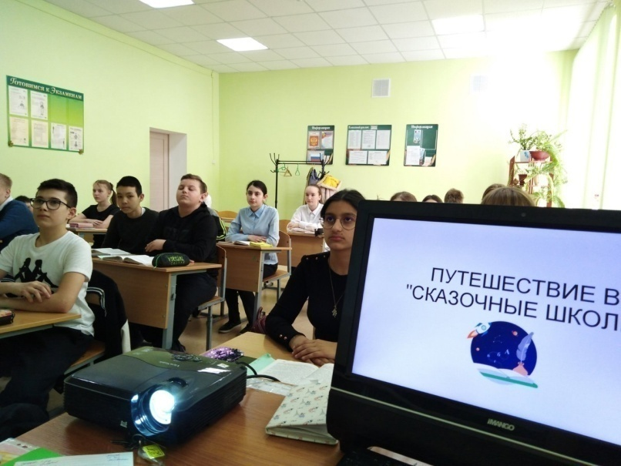
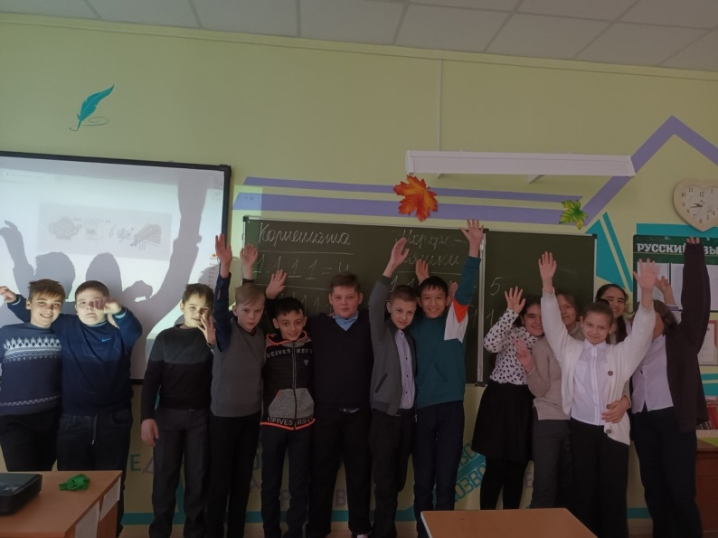
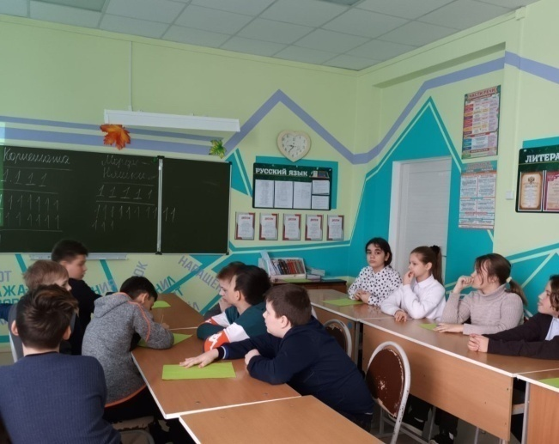
День Путешествий
Литературное путешествие «Сказочные школы»

Slide 9
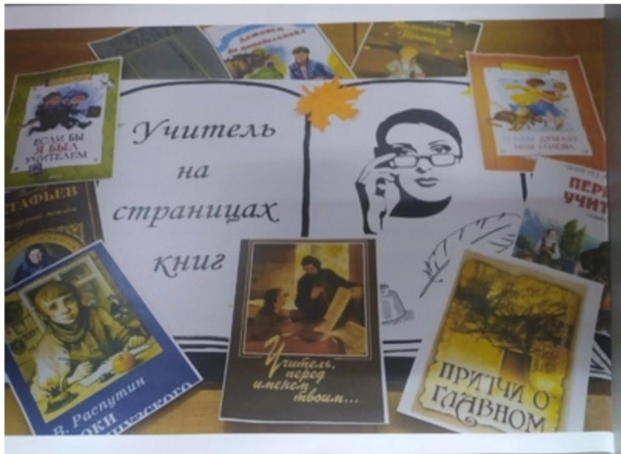
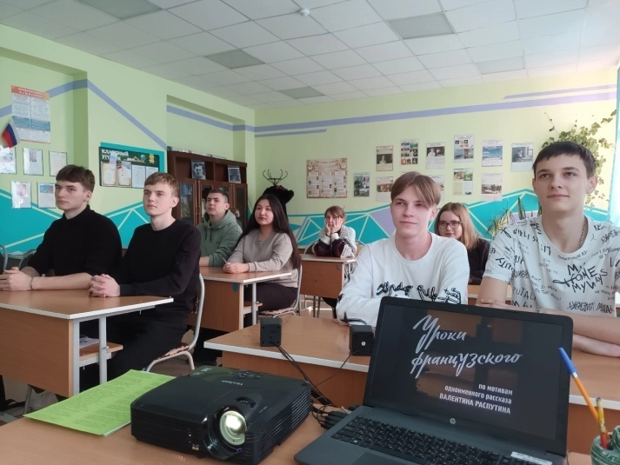
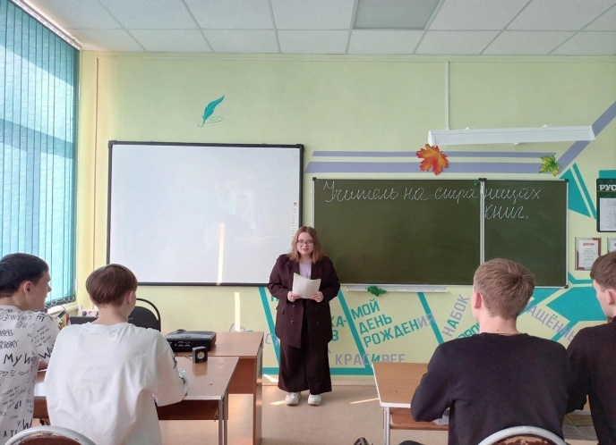
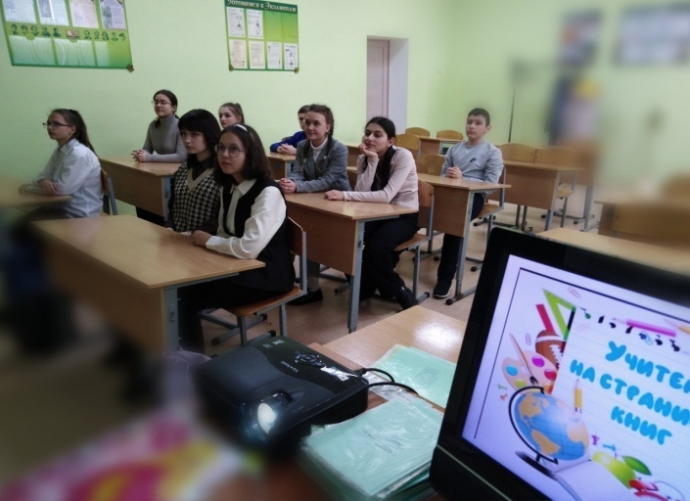
Литературное путешествие «Учитель на страницах книг»

Slide 10
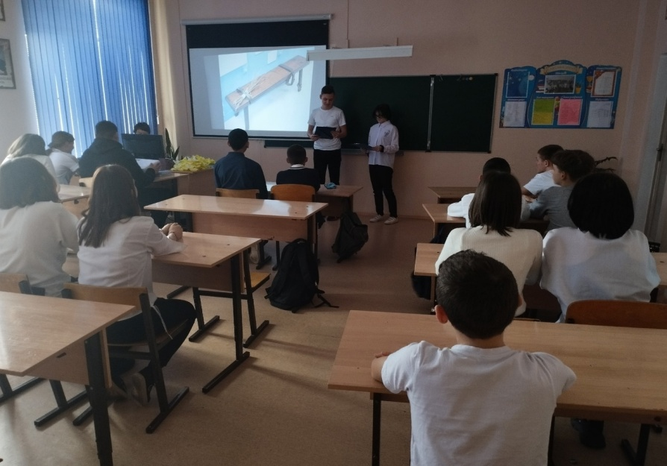
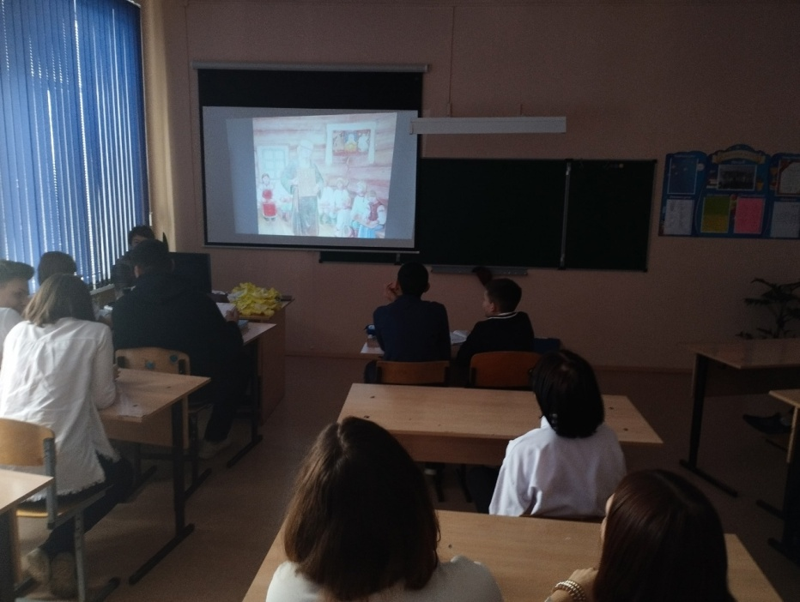
Путешествие по истории «Розги вместо оценок или Как учились в старину».

Slide 11
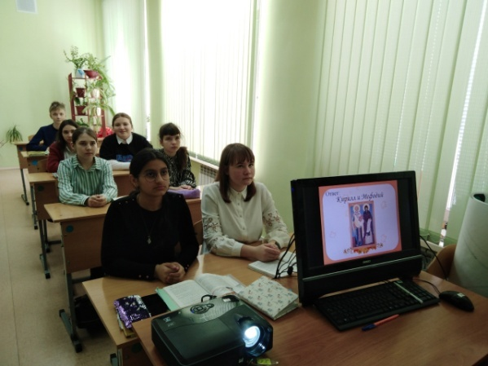
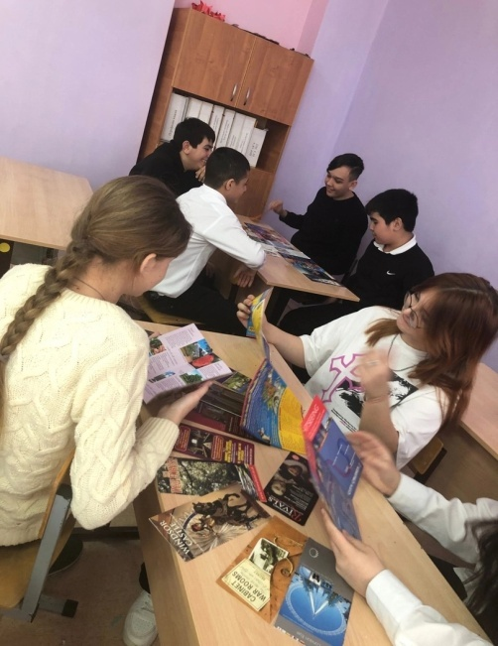
День ЯзыкоЗнаек
Викторины по русскому языку
Интеллектуальная игра “В мире английских идиом»

Slide 12
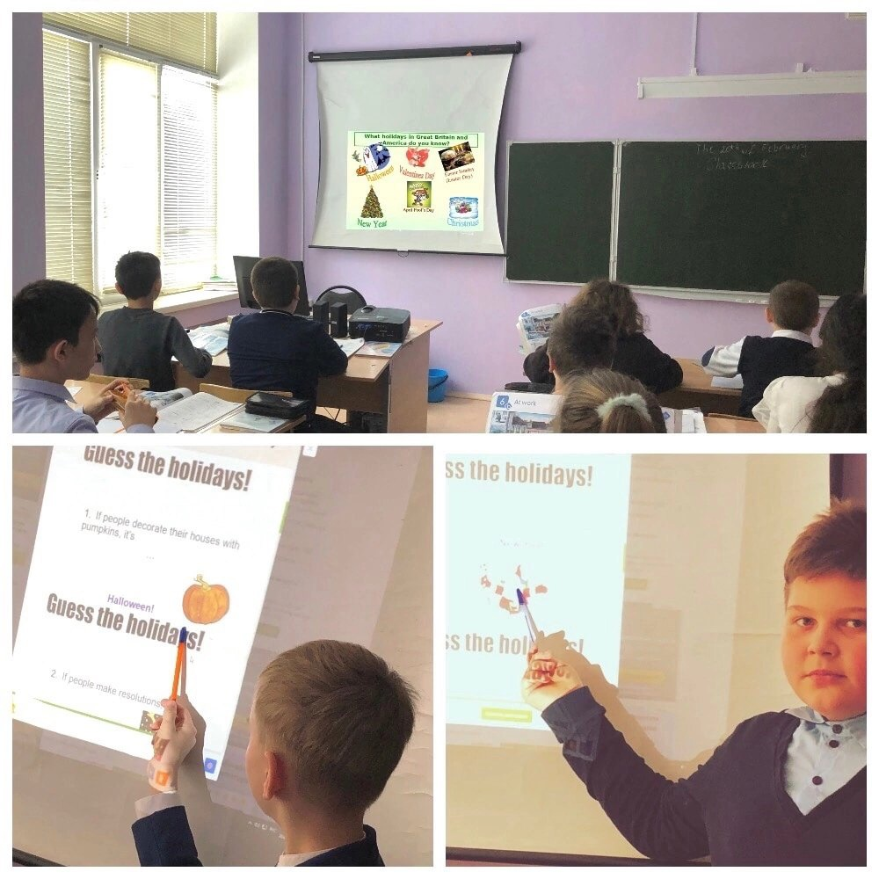
День
Знатоков английского языка
1. Игровой конкурс «Знатоки английского языка»
2. Викторина “Праздники в англоговорящих странах»

